Slide 1
Môn học: IoT và Ứng dụng
Triển khai hệ thống IoT cho cảnh báo cháy tự động trong môi trường mạng không dây

Slide 2
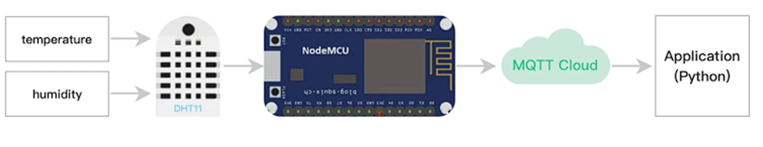
LAB DEMO GIÁM SÁT: NHIỆT ĐỘ, ĐỘ ẨM
Sơ đồ:

Slide 3
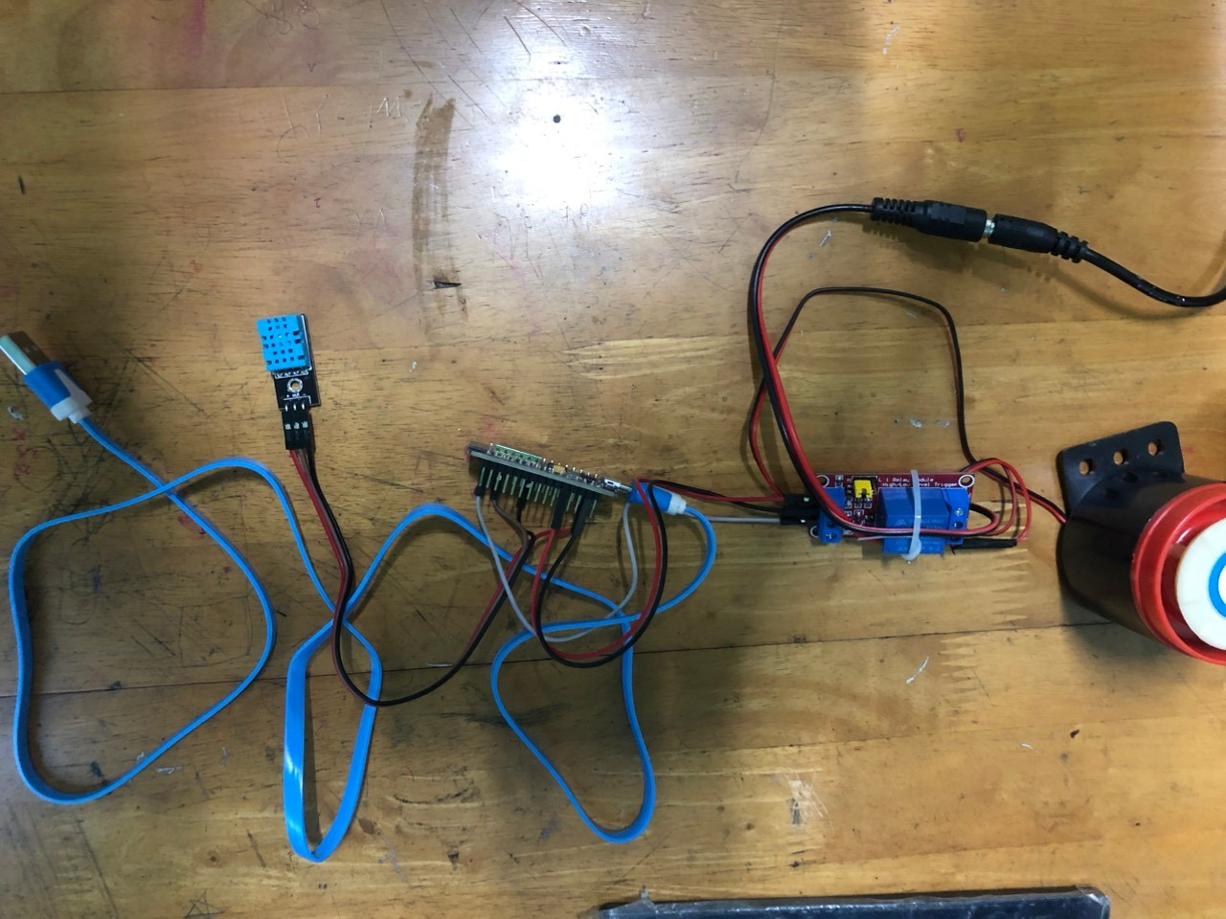
Mạch Esp8266 & Cảm biến dht11

Slide 4
Đặc tả hệ thống
Các thành phần chính:
- Mạch Esp8266: Giao tiếp MQTT cloud và dht11
- Cảm biến dht11 input: Nhiệt độ và độ ẩm.
- Loa cảnh báo + nguồn 1.0A, 12V + RELAY
- Cloud thingspeak:
+ Quản lý dữ liệu từ client qua API;
+ Giao tiếp với IFTTT.
- Web service IFTTT:
+ API giao tiếp cloud;
+ Gửi cảnh báo cho email khi sự kiện xảy ra.
Đăng ký cloud: https://thingspeak.com/channels/new

Slide 5
Kết quả
Kết quả:
(1) Thực hiện.
Cảnh báo cháy khi cảm biến nhiệt độ cao hơn ngưỡng mặc định, sau khi kích hoạt Relay.
Thực hiện các yêu cầu trong hướng dẫn (cloud, email, public kênh, gửi email, etc).
Cảnh báo đèn led khi cho độ ẩm (tương tự như cảnh báo cháy).
Lưu trữ nhật ký nhiệt độ và độ ẩm: logfile tại máy tính (MySQL, SQL)
(2) Ext: Xây dựng App kích hoạt hệ thống tưới tiêu tự động.

Slide 6
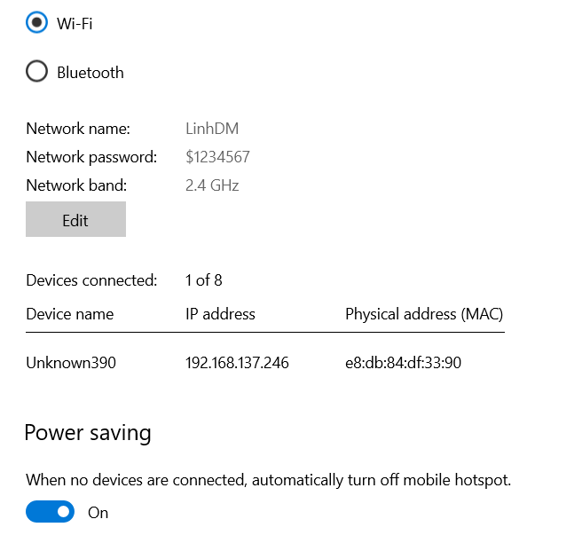
Nhận và gửi dữ liệu của mạch nhúng và cloud
Nhận và gửi dữ liệu của mạch nhúng và cloud được giao tiếp mạng không dây (e.g., Mobile hotspot)

Slide 7
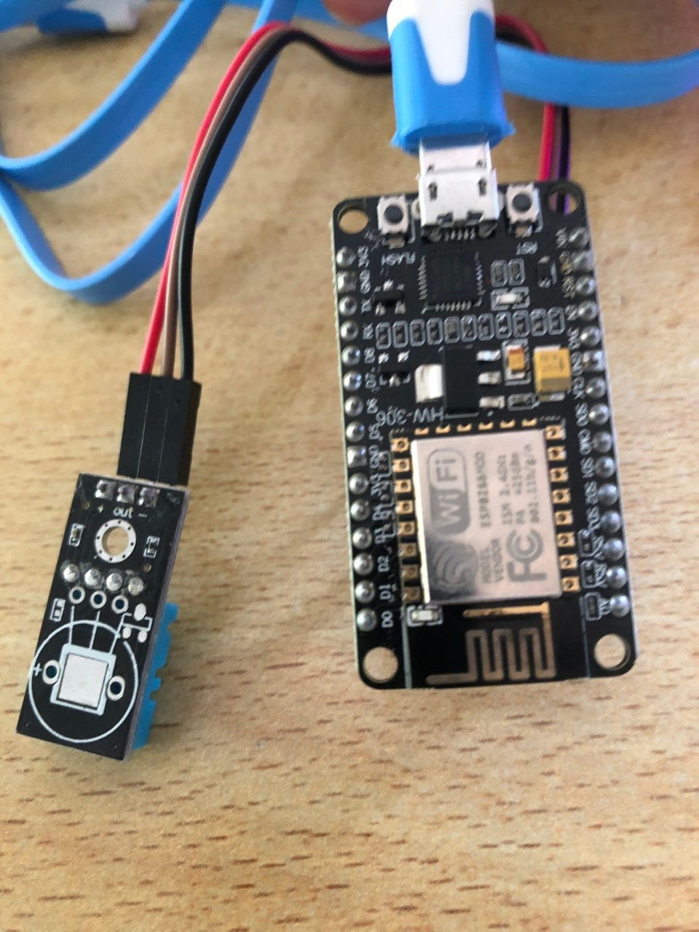
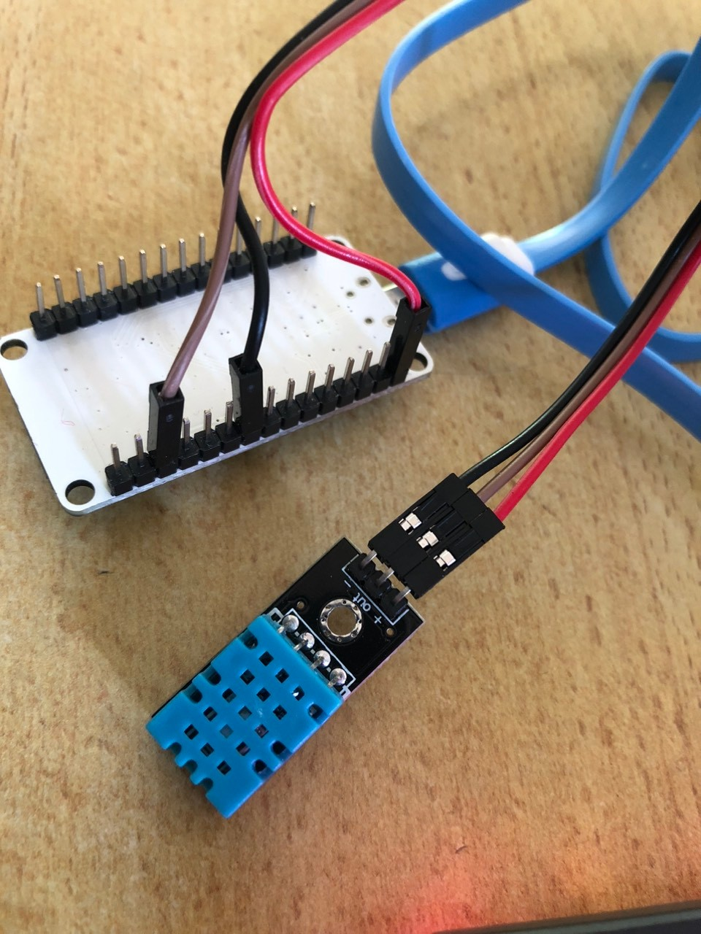
Mạch Esp8266 & Cảm biến dht11

Slide 8
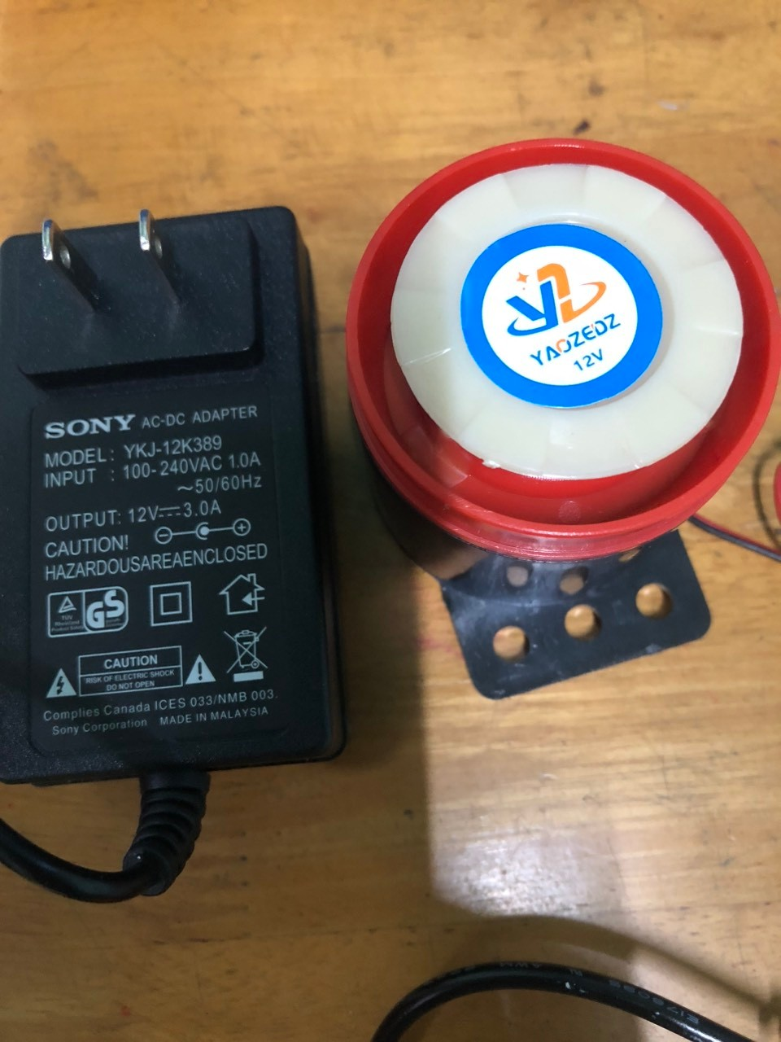
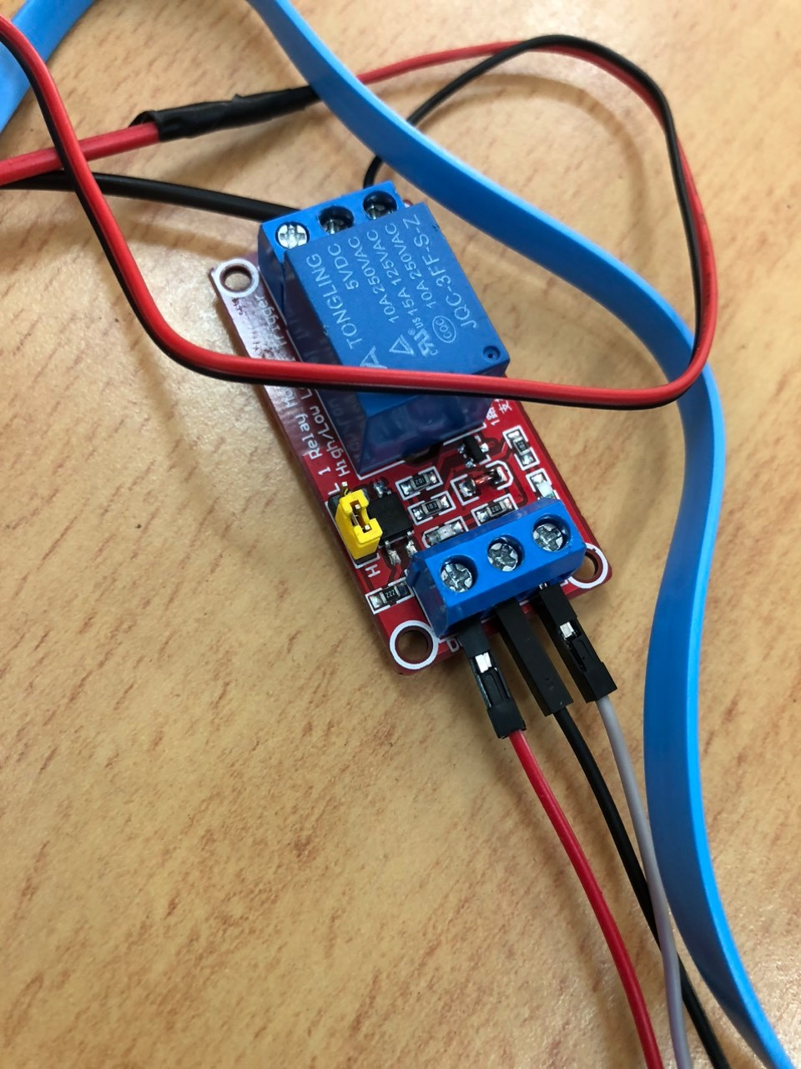
Loa cảnh báo & Time delay

Slide 9
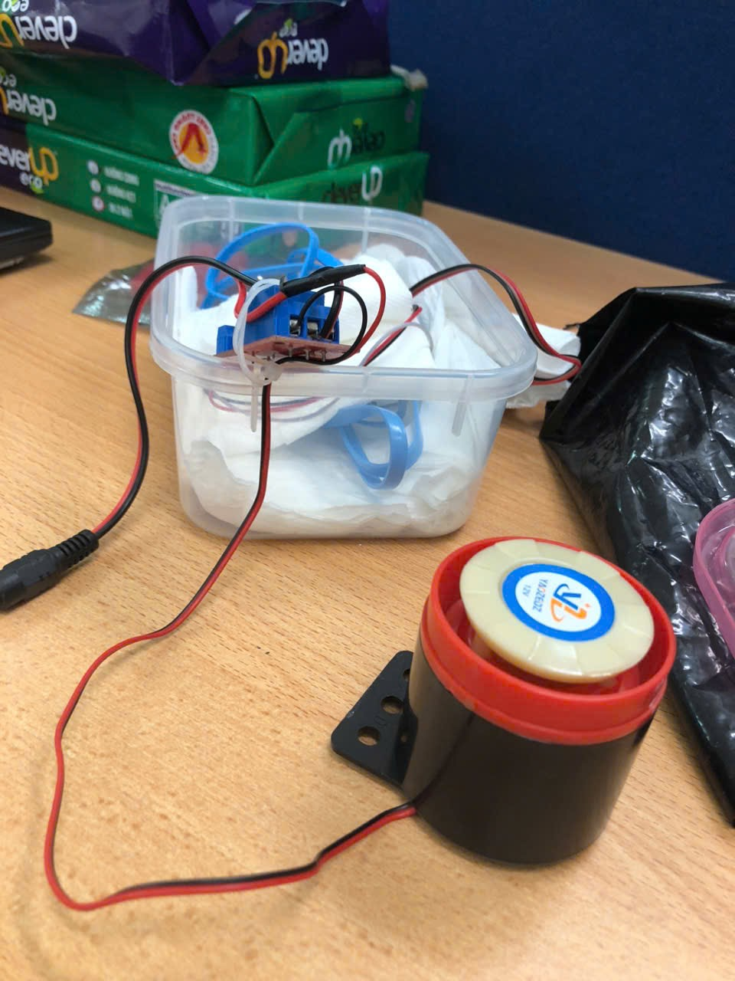
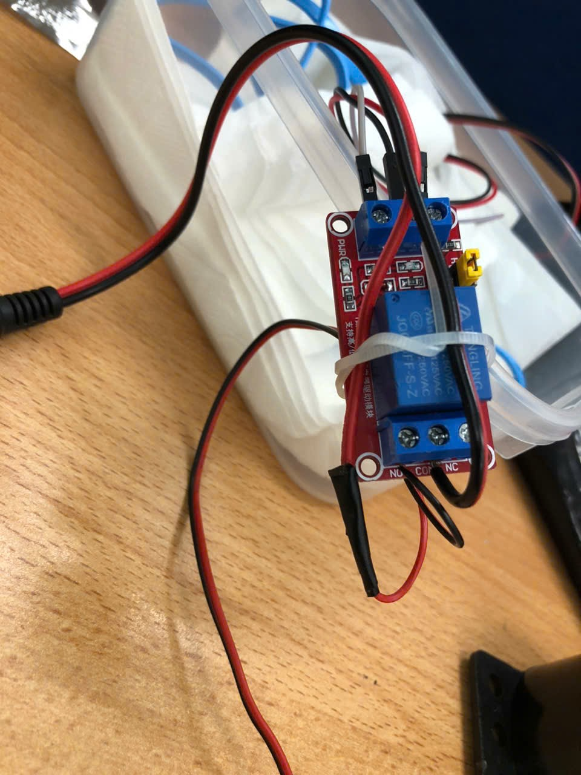
Loa cảnh báo & Time delay
Dây đỏ loa- đỏ nguồn; đen nguồn - cổng com ( Delay); đen loa - cổng no( Delay)

Slide 10
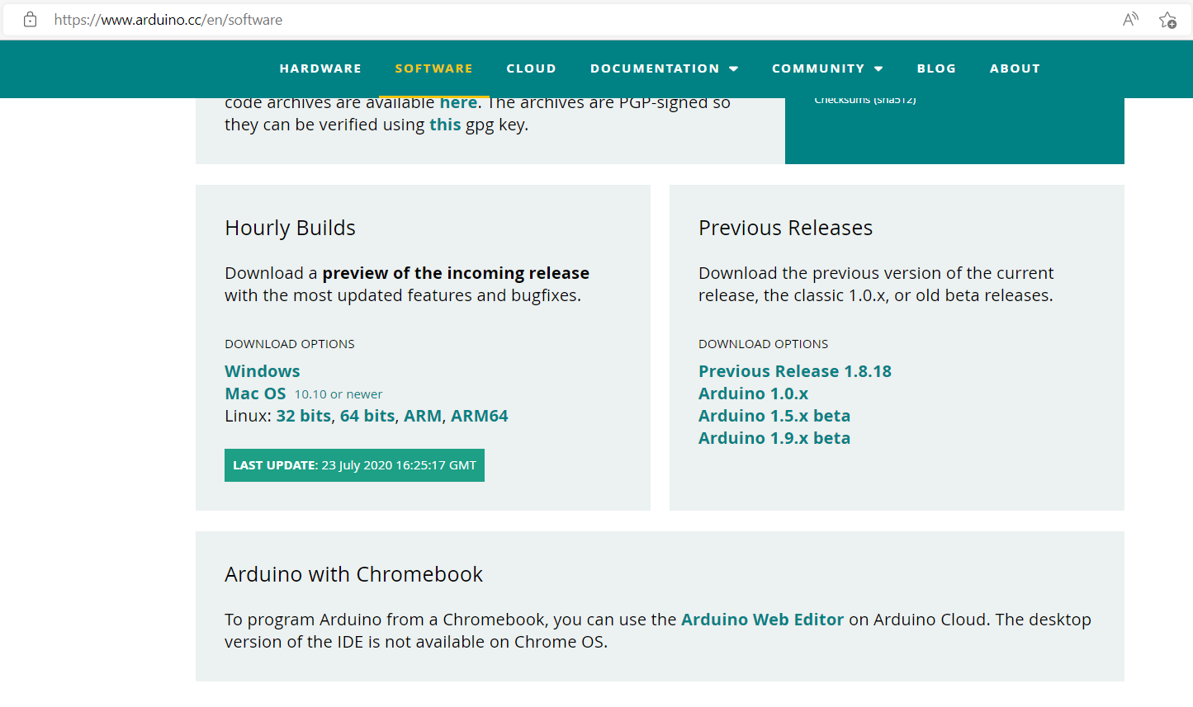
Cài đặt môi trường Arduino
Download software: https://www.arduino.cc/en/software

Slide 11
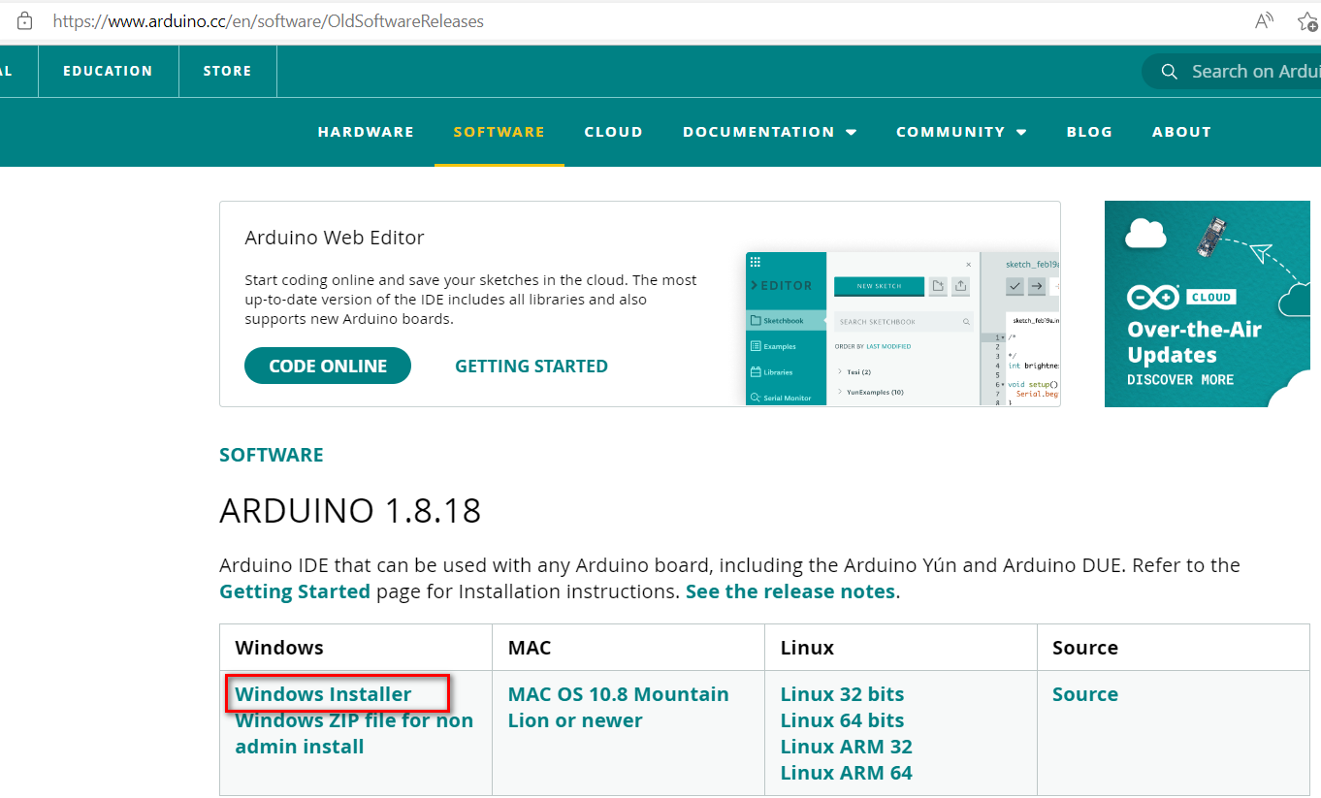
Cài đặt môi trường Arduino (tt)
Download software: https://www.arduino.cc/en/software/OldSoftwareReleases

Slide 12
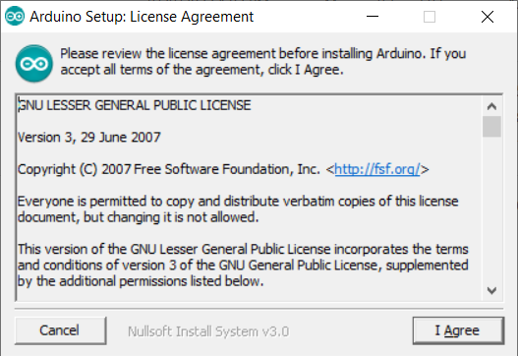
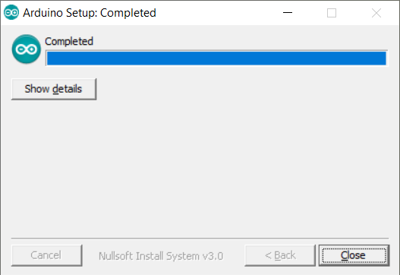
Cài đặt môi trường Arduino (tt)
Cài đặt:

Slide 13
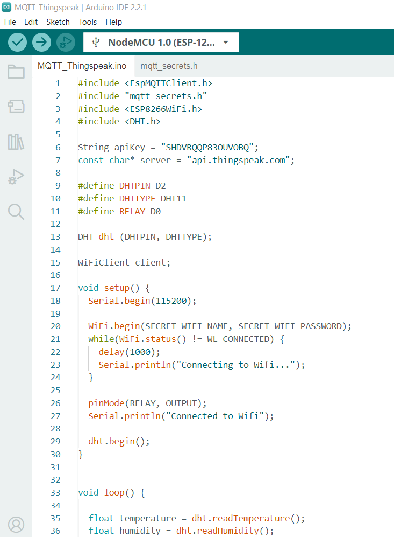
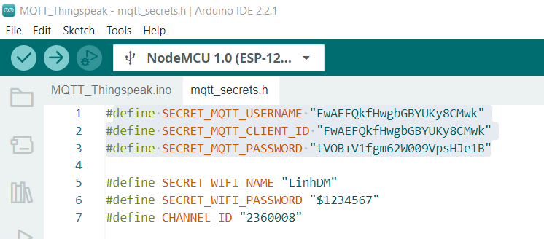
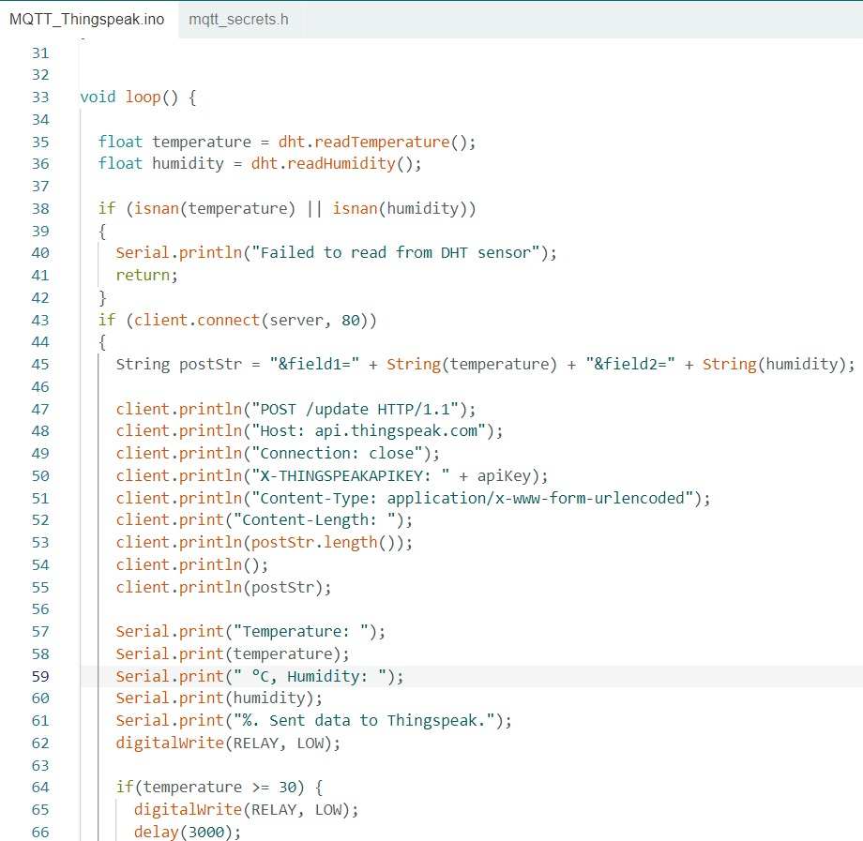
Giao diện chính của Arduino

Slide 14
Khai báo ID/ PASSWORD (kênh) trên Arduino

Slide 15
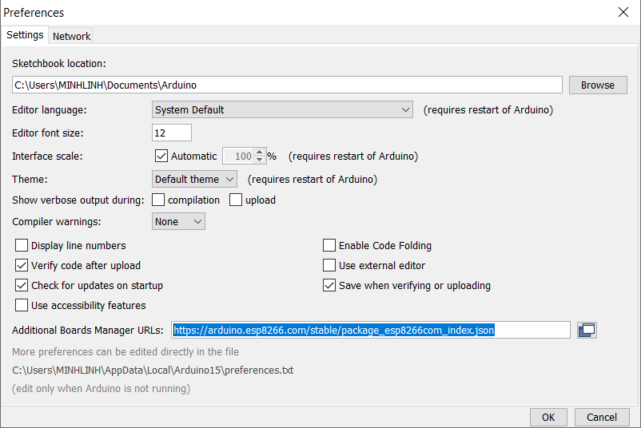
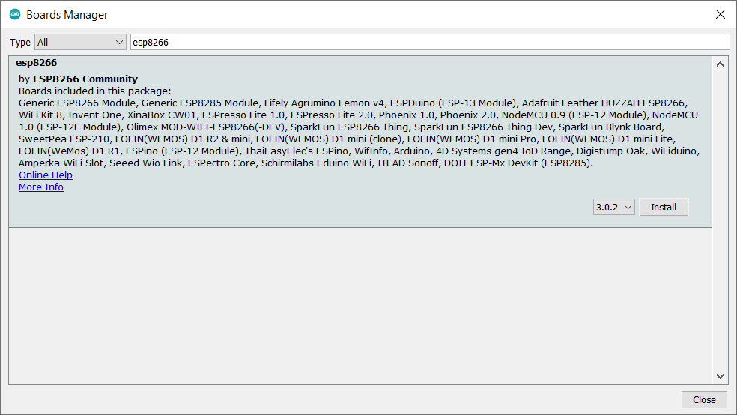
Cài đặt Thư viện Arduino https://arduino.esp8266.com/stable/package_esp8266com_index.json

Slide 16
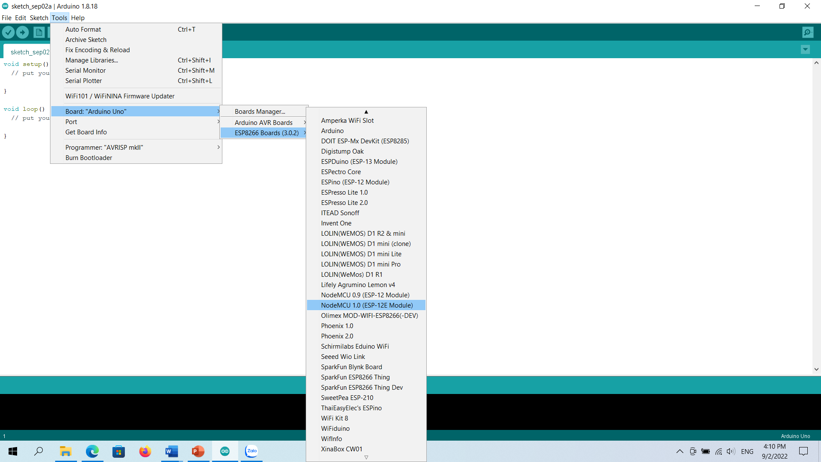
Chọn loại board Arduino

Slide 17
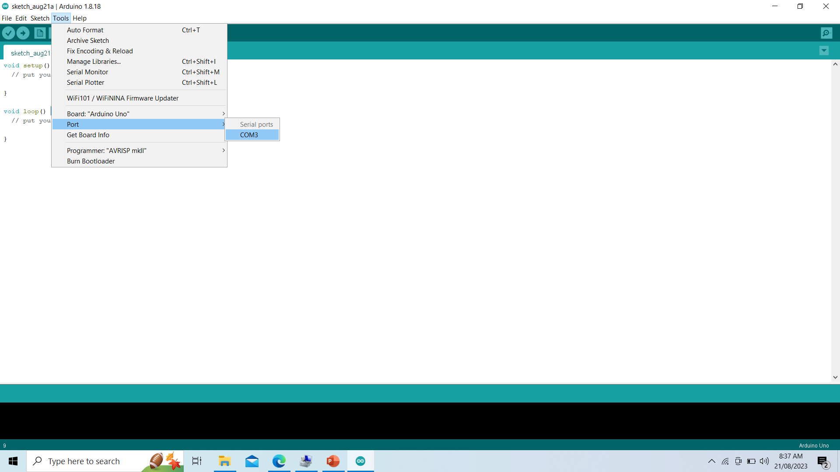
Thiết lập cổng COM giữa Arduino và máy tính

Slide 18
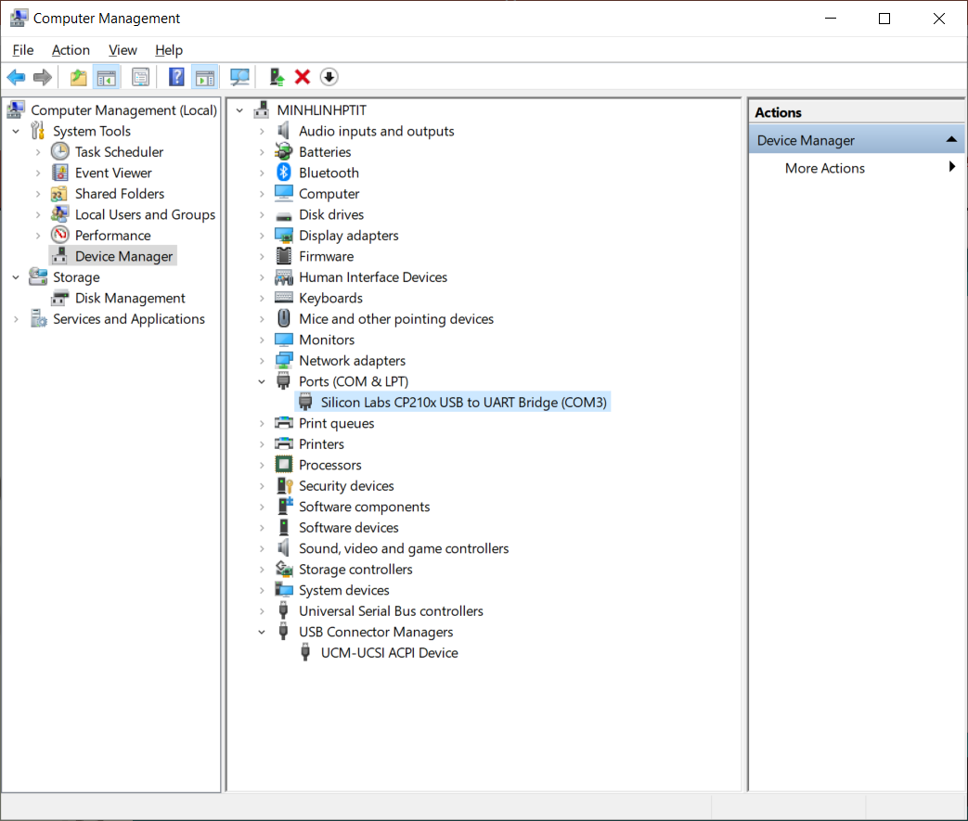
Cài đặt Driver thiết bị giao tiếp

Slide 19
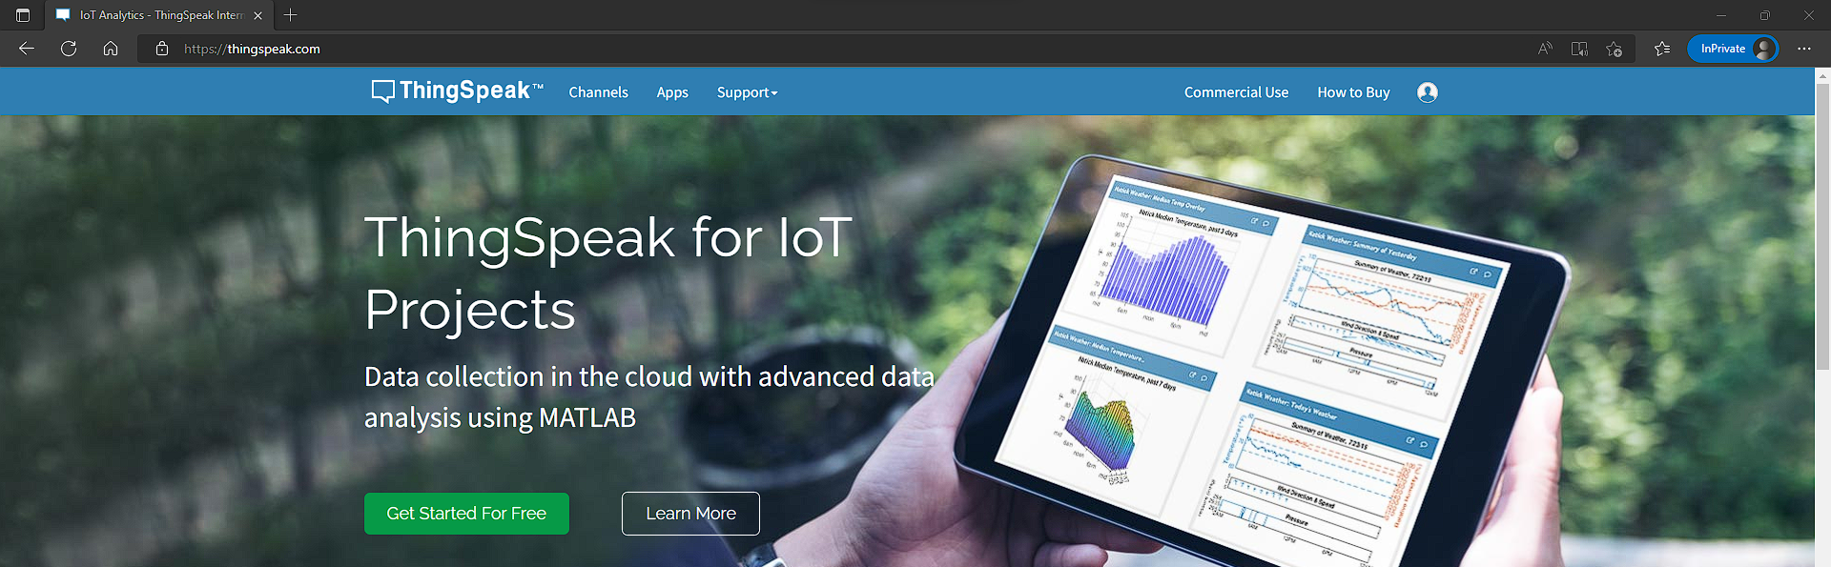
Đăng ký MQTT Cloud để kết nối thiết bị
Đăng ký: thingspeak.com và tạo kết nối.

Slide 20
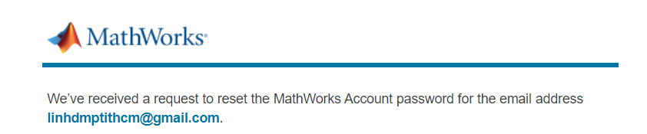
Đăng ký tài khoản thingspeak và tạo kết nối bằng Email.

Slide 21
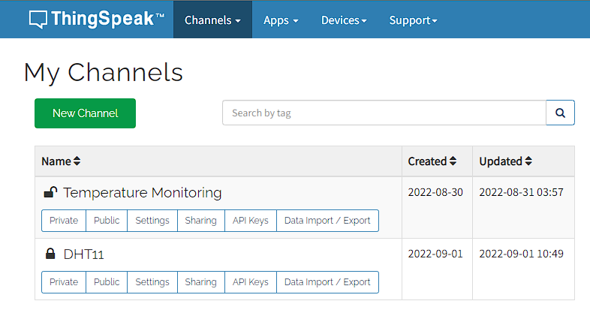
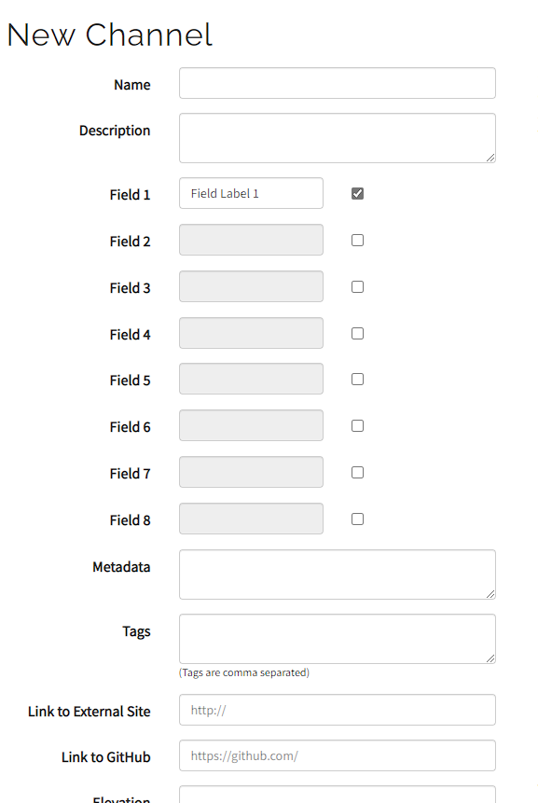
Thiết lập kênh: Nhiệt độ, độ ẩm
Đăng nhập và tạo 1 new channel.

Slide 22
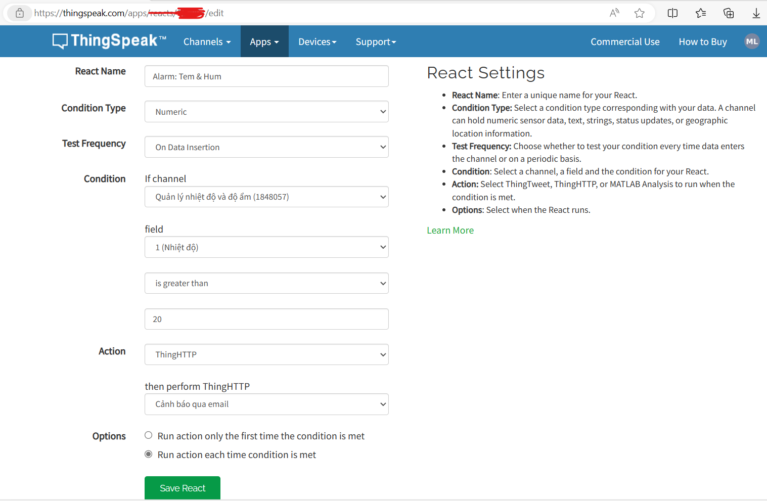
Tạo kênh: Nhiệt độ, độ ẩm (tt)
Tạo 1 channel.

Slide 23
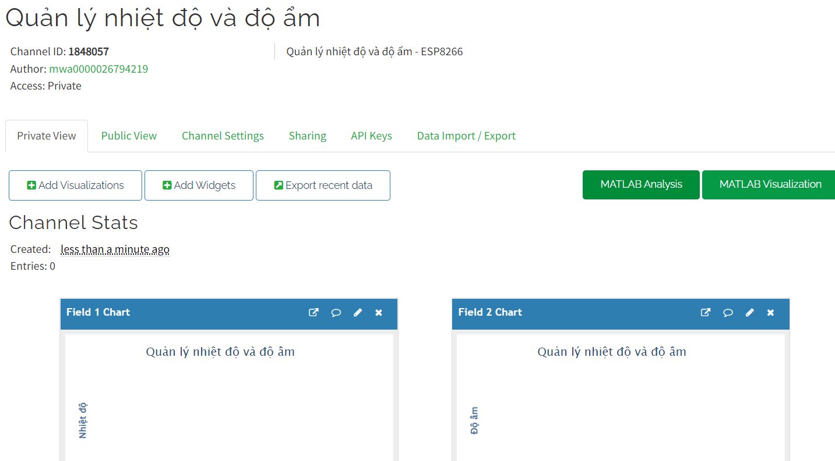
Giao diện quản lý kênh.
https://thingspeak.com/channels/1848057/private_show

Slide 24
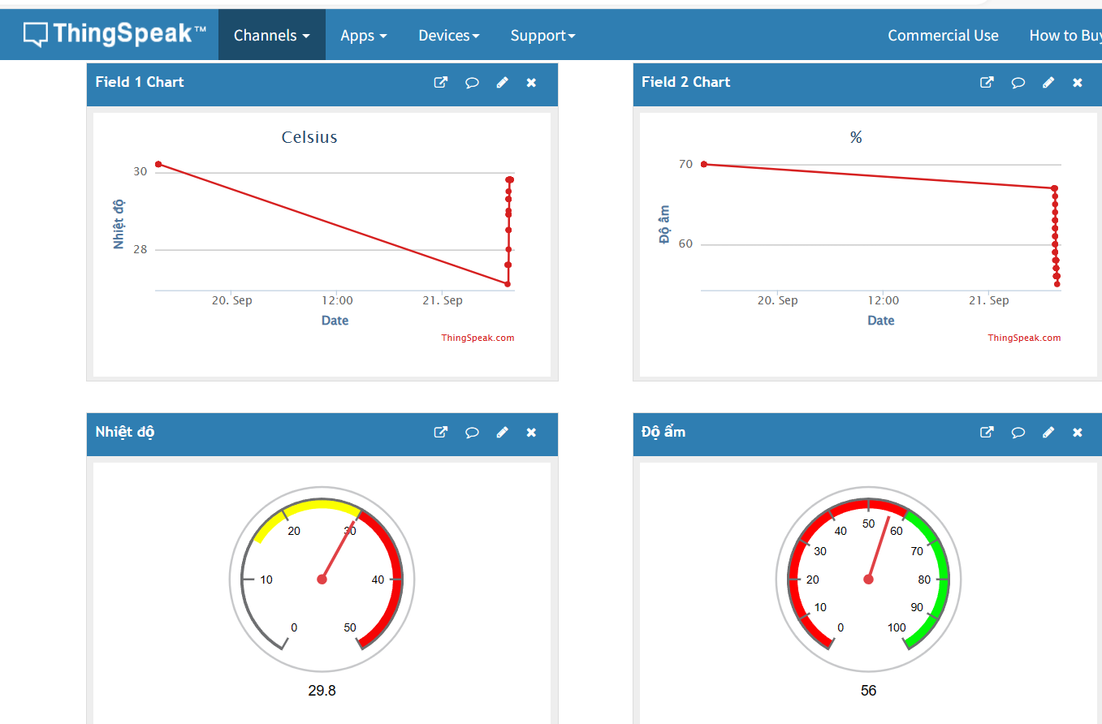
Giao diện quản lý kênh (tt)
https://thingspeak.com/channels/1848057/private_show

Slide 25
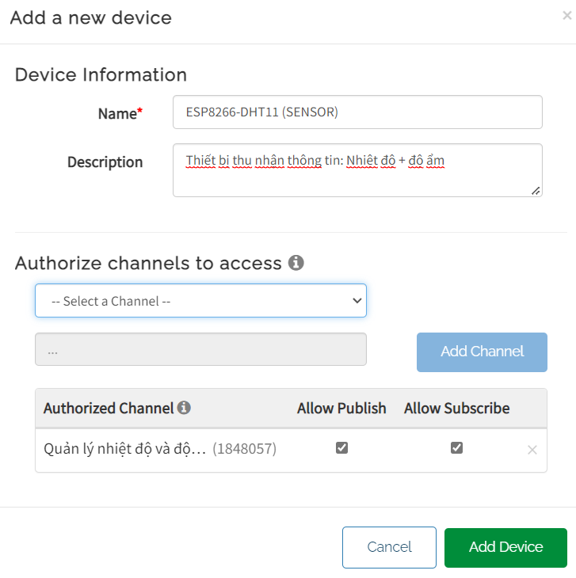
Tạo thông tin kết nối thiết bị với kênh

Slide 26
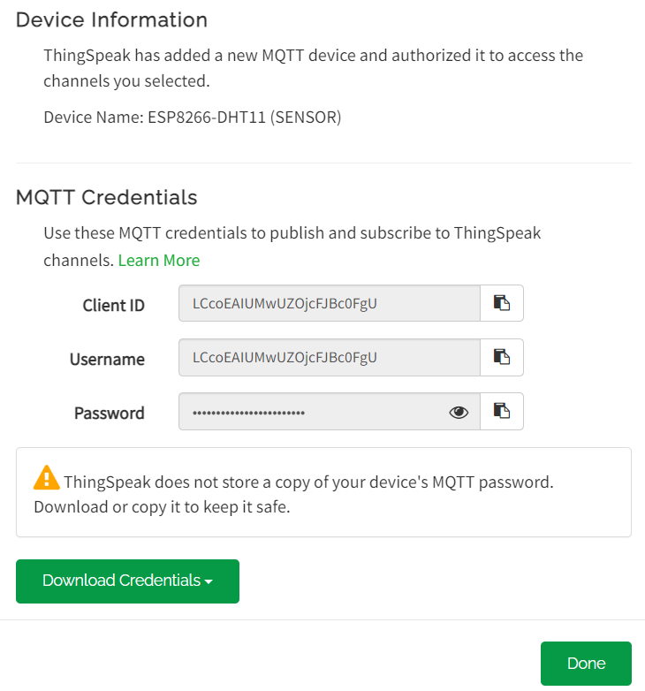
MQTT kết nối giữa 8266 và cloud

Slide 27
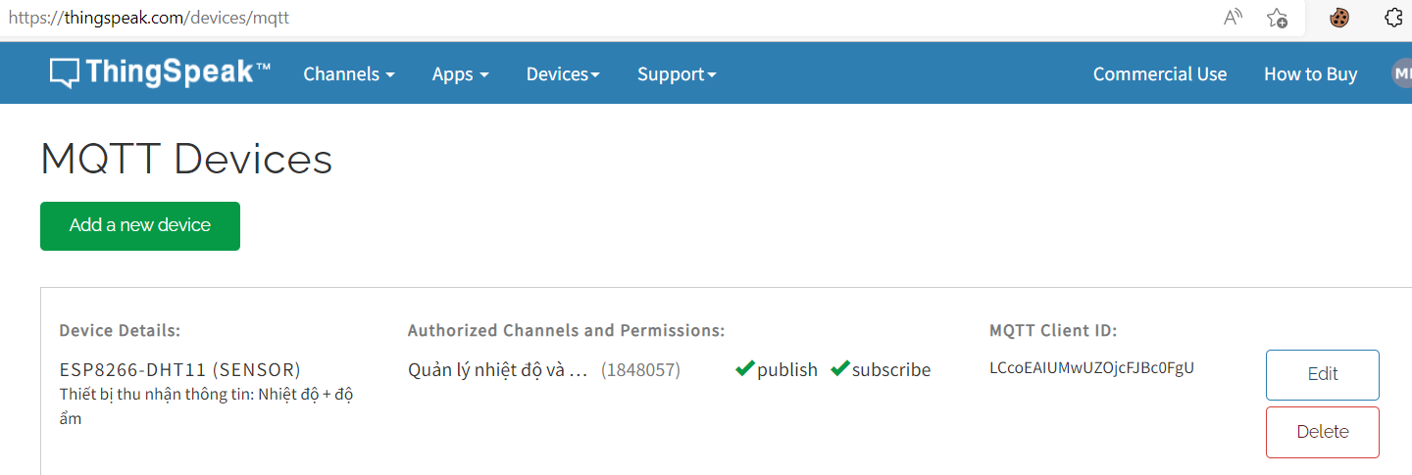
Thông tin MQTT kết nối giữa 8266 và cloud(tt)

Slide 28
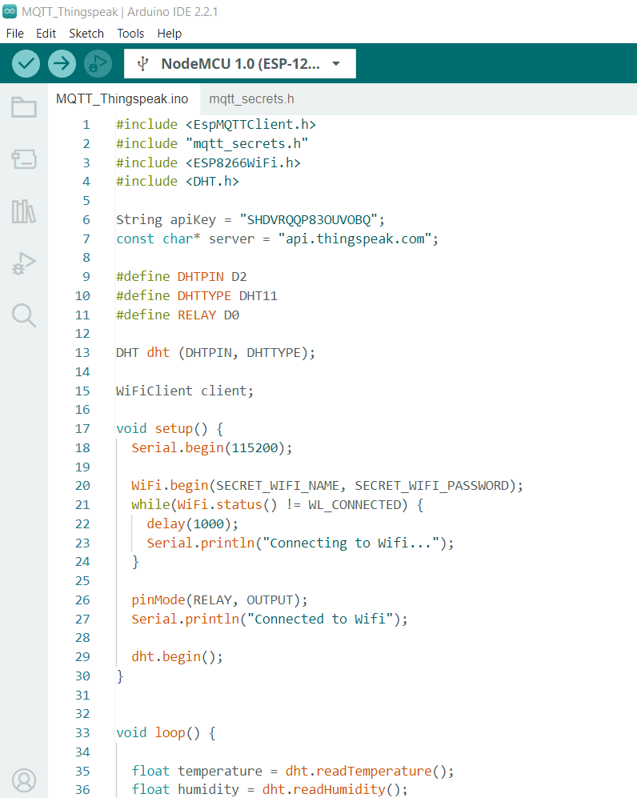
kết nối giữa ESP8266 và cloud (API)

Slide 29
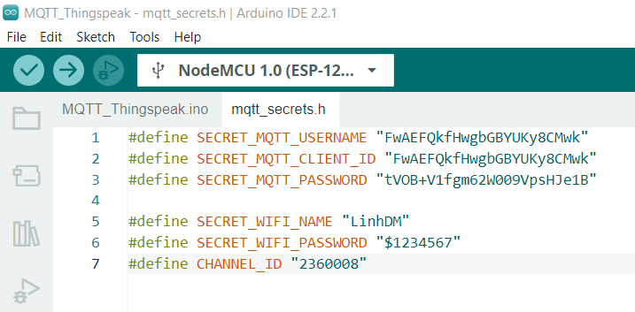
Khai báo MQTT secrets

Slide 30
Khai báo thư viện
#include "EspMQTTClient.h"
#include "mqtt_secrets.h"
#include "DHT.h"

Slide 31
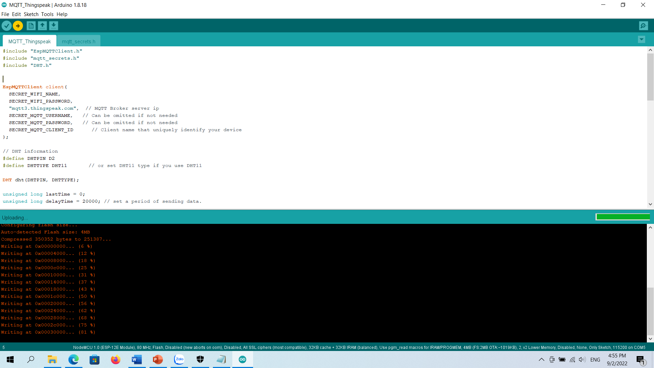
Qúa trình nạp coding

Slide 32
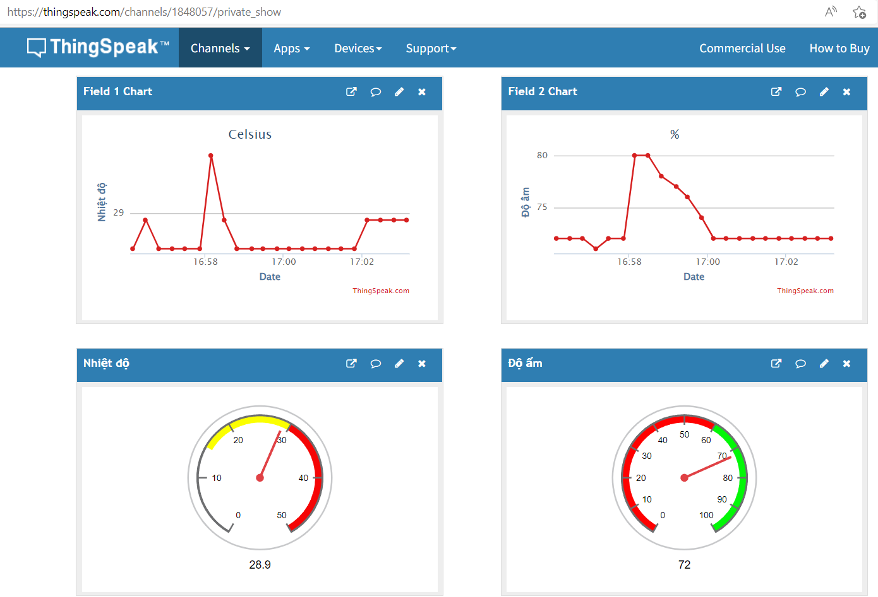
Kết quả giám sát được nhiệt độ và độ ẩm https://thingspeak.com/channels/1848057

Slide 33
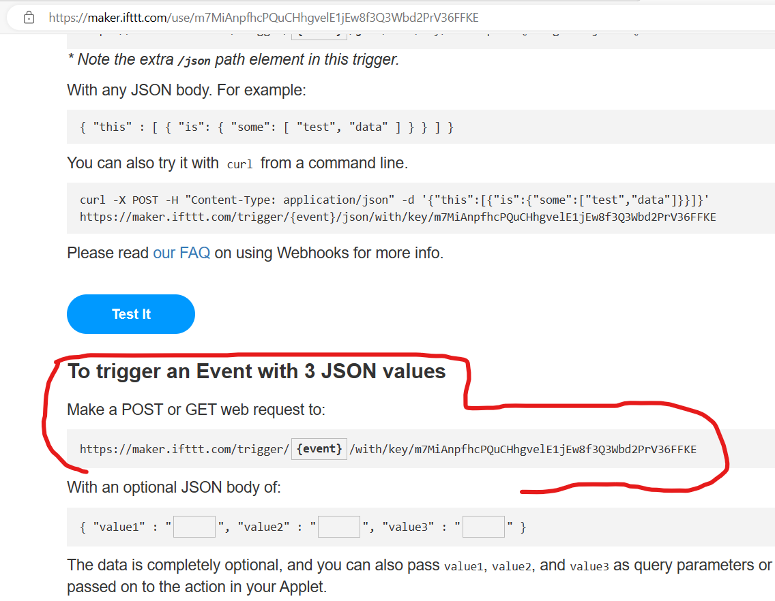
IFTTT - Khai báo sự kiện gửi email; và giao tiếp Cloud
https://ifttt.com/
API liên kết cloud thingpeak

Slide 34
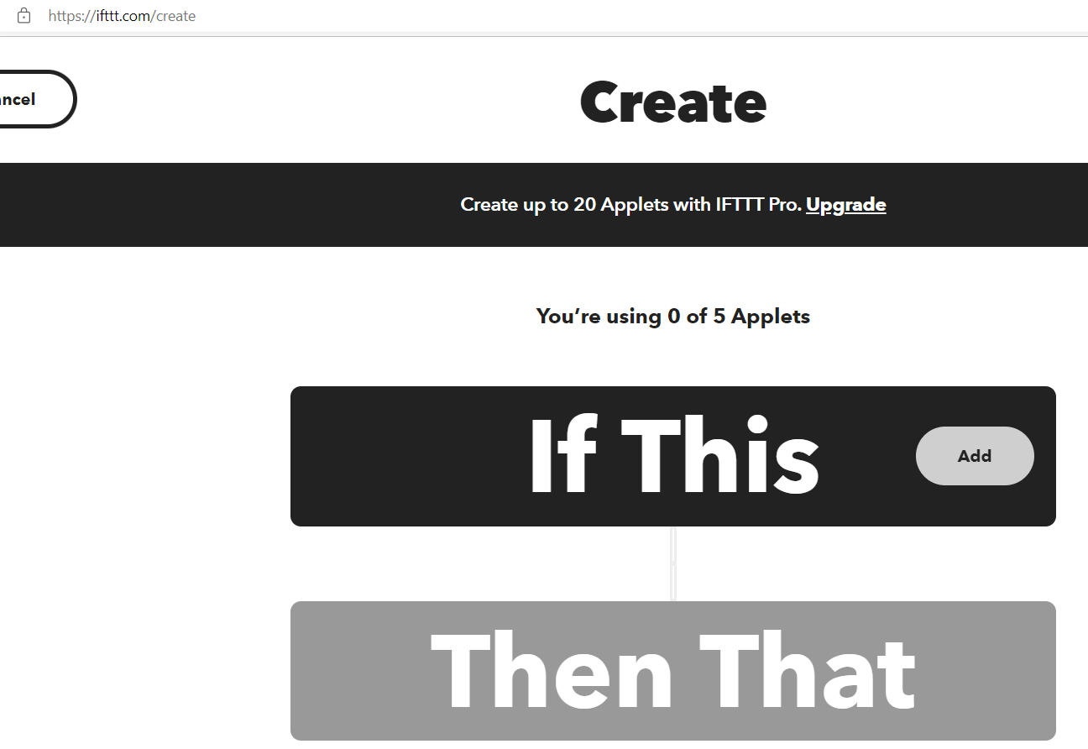
Dịch vụ tin nhắn
https://ifttt.com/

Slide 35
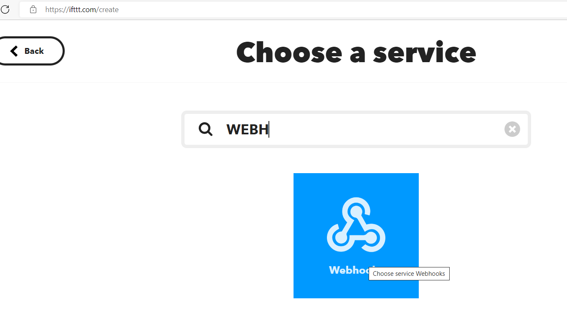
Dịch vụ tin nhắn
https://ifttt.com/

Slide 36
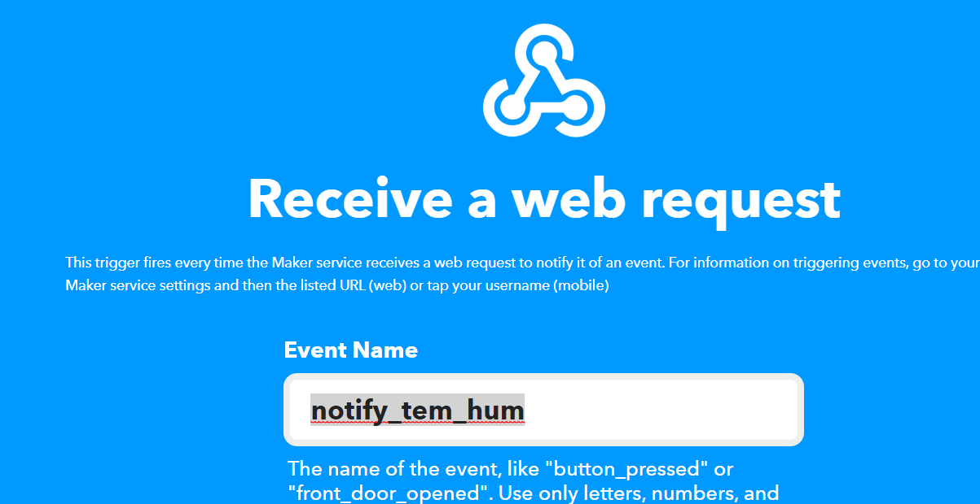
Khai báo tên dịch vụ tin nhắn

Slide 37
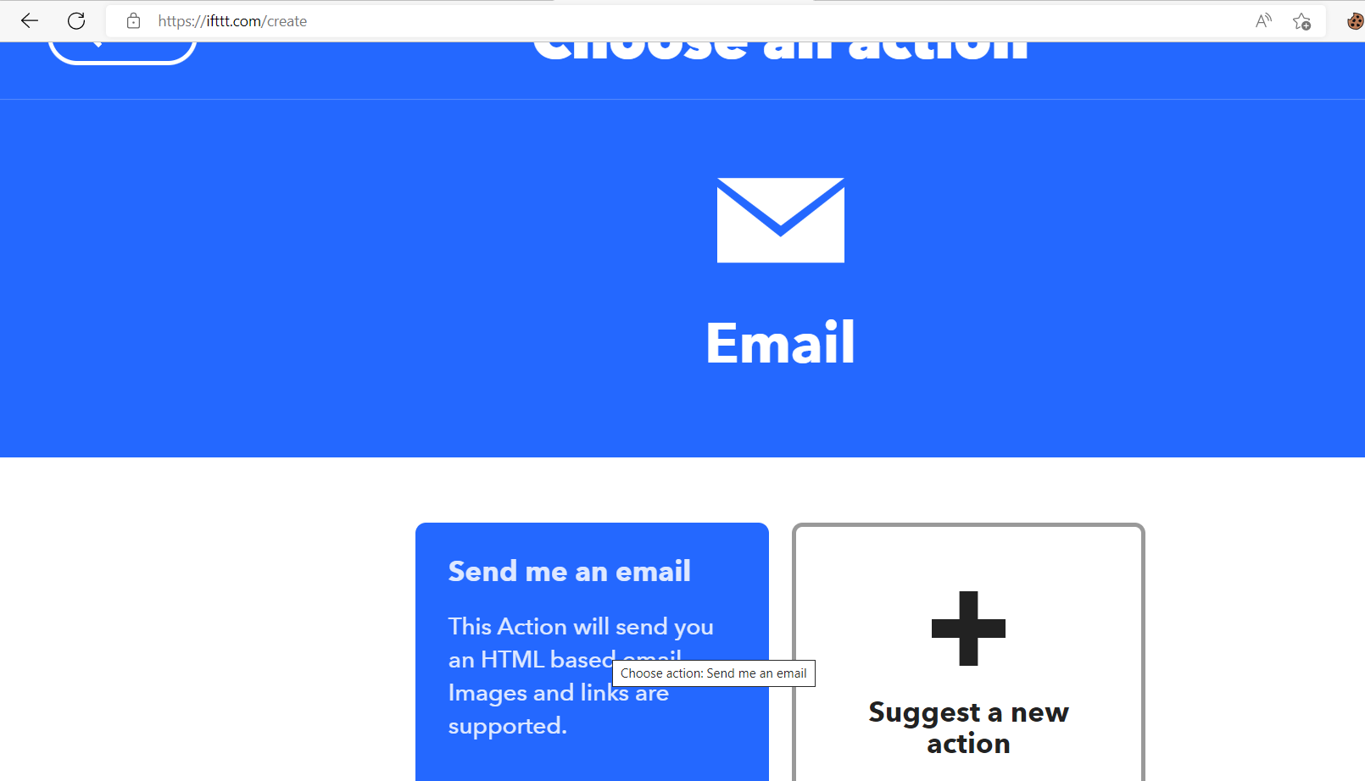
Thông báo qua email

Slide 38
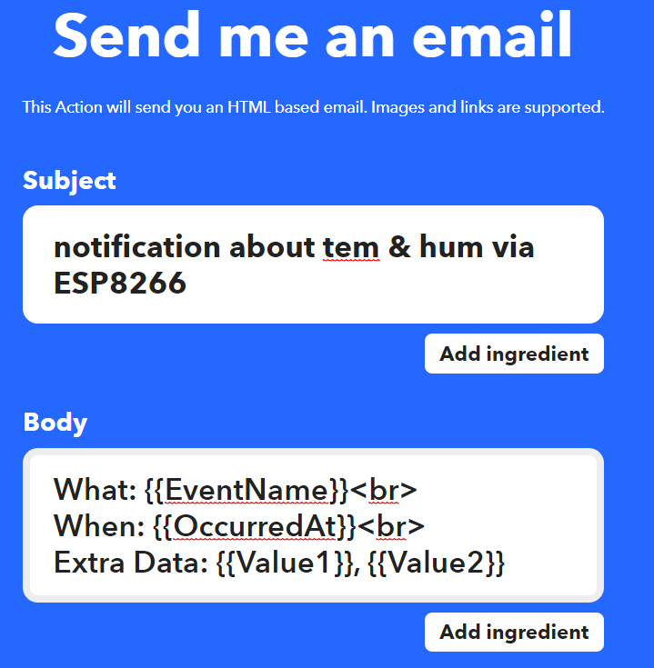
Thông báo qua email

Slide 39
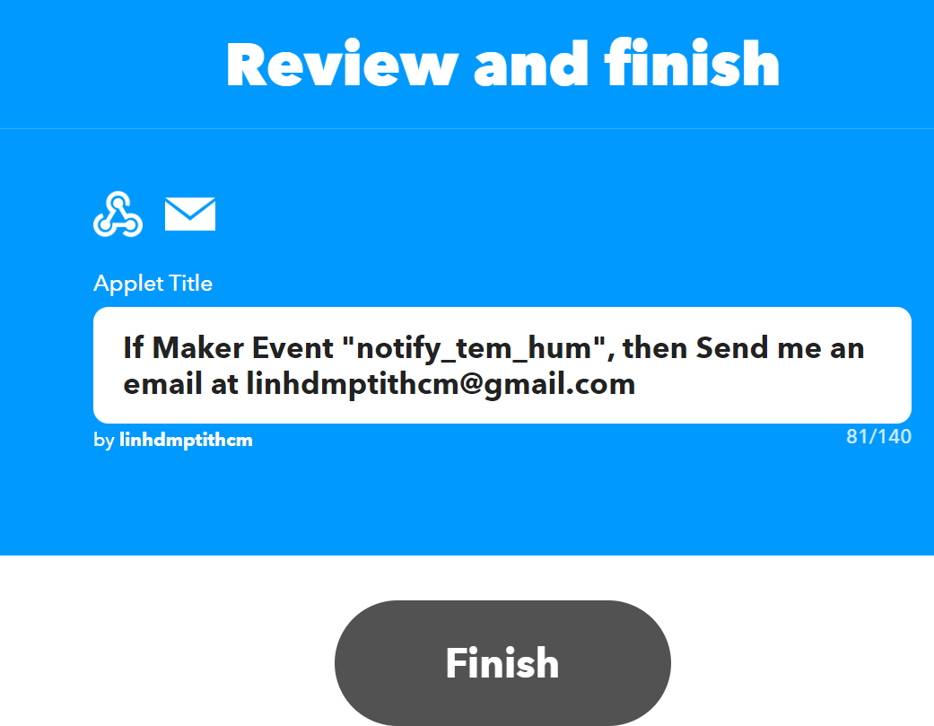
Thông tin email nhận cảnh báo

Slide 40
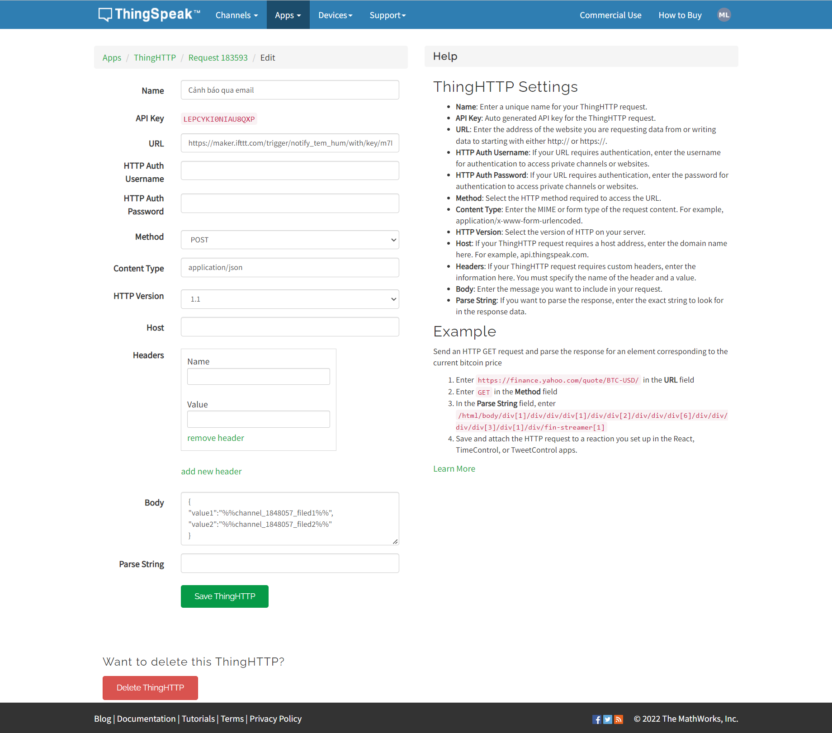
Cloud -Thiết lập cảnh báo email tự động https://maker.ifttt.com/trigger/notify_tem_hum/with/key/m7MiAnpfhcPQuCHhgvelE1jEw8f3Q3Wbd2PrV36FFKE

Slide 41
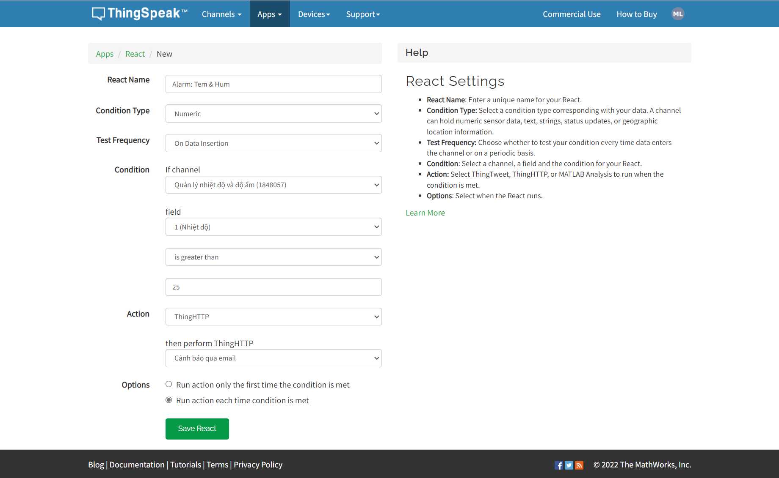
Thiết lập cảnh báo (tt) https://maker.ifttt.com/trigger/notify_tem_hum/with/key/m7MiAnpfhcPQuCHhgvelE1jEw8f3Q3Wbd2PrV36FFKE

Slide 42
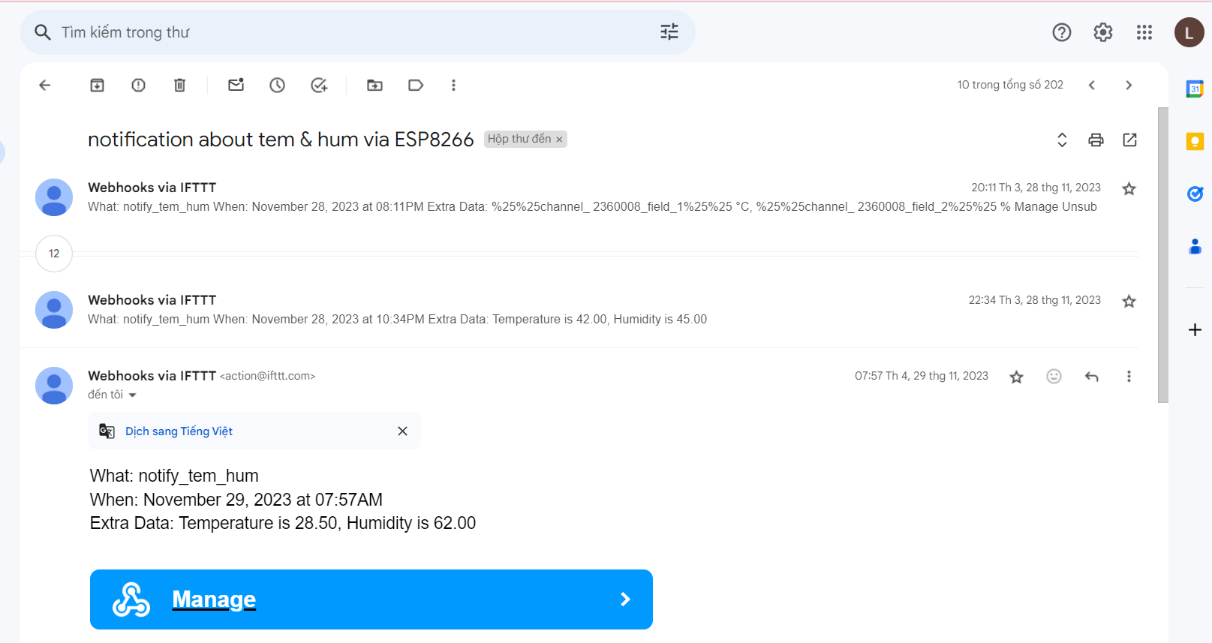
Kết quả: - Gửi cảnh báo email tự động khi sự kiện nhiệt độ hoặc độ ẩm vượt ngưỡng - Phát ra loa cảnh báo cháy qua môi trường mạng không dây.

Slide 43


